Slide 1
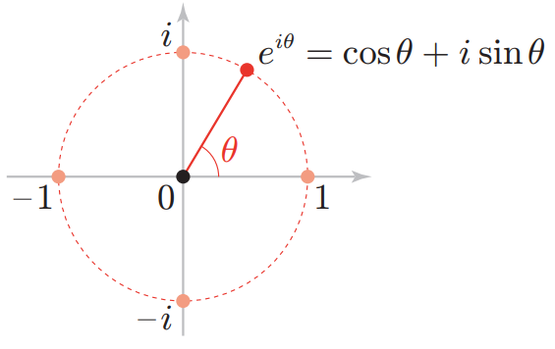

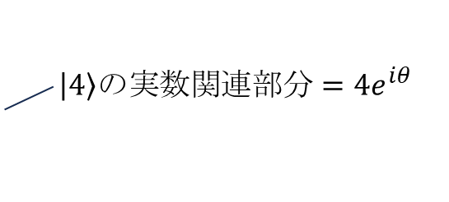
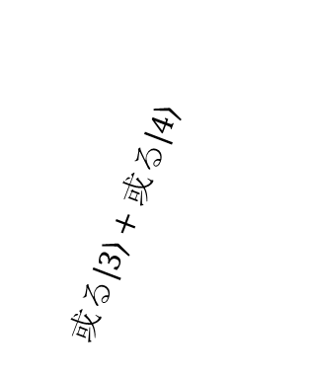
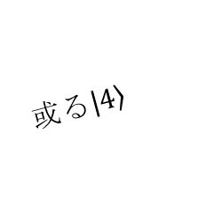
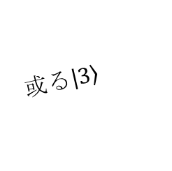
$一次元ヒルベルト空間、即ち複素平面では、3+4=7$ではなく $$\left\|\left.|3\right\rangle +\left.|4\right\rangle \right\|=\sqrt{3^{2}+4^{2}−2∙3∙4\cos{Θ}}=\left\{\begin{aligned}1, \left(Θ=0\right) \sim 7,(Θ=π) \\ 5, (Θ=\frac{π}{2}のとき)\end{aligned}\right.$$
（余弦定理より）
$$虚軸y$$
$$\left.或る\left|3\right.\right\rangle +\left.或る\left|4\right.\right\rangle$$
$$\left.或る\left|4\right.\right\rangle$$
$$\left.\left|4\right.\right\rangle の実数関連部分=4e^{iθ}$$
$$i$$
$$Θ$$
$$\left.\left|3\right.\right\rangle の実数関連部分=3e^{iθ}$$
$$\left.或る\left|3\right.\right\rangle$$
$$実軸x$$
$e^{iθ};$複素平面上の単位円
$$0$$
1
2
3
4
Rev.3 by Jun Saito, 20230610

